Slide 1





Como utilizar inteligência artificial numa aplicação .NET
Márcio Rogério Nizzola - MVP Developers Technologies

Slide 2

Márcio R. Nizzola
Arquiteto de Software Master na CI&T
Professor na Etec de Itu
Fundador do Meetup Itu Developers
Estudando programação a partir de 1989
Vivendo de software desde 1992
Principais tecnologias: C#, Php, Python, Javascript, Angular – (antigas:Clipper,C++,Delphi,Visual Basic)
www.linkedin.com/in/nizzola

Slide 3
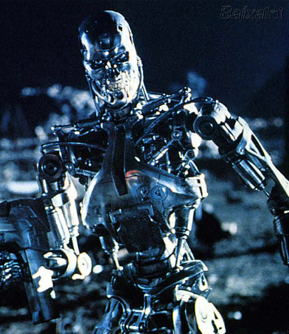

TIPOS DE INTELIGÊNCIA ARTIFICIAL
IA Estreita (ou IA Fraca): Também conhecida como Inteligência Artificial Específica, refere-se a sistemas projetados para realizar tarefas específicas e limitadas dentro de um domínio predefinido. Esses sistemas são altamente especializados e não possuem capacidade de generalização. Exemplos incluem chatbots, reconhecimento de fala e sistemas de recomendação.
IA Geral (ou IA Forte): Também conhecida como Inteligência Artificial Geral ou Superinteligência, é um nível mais avançado de IA que visa reproduzir a inteligência geral humana. Esses sistemas seriam capazes de realizar qualquer tarefa intelectual que um ser humano pudesse fazer, incluindo raciocínio abstrato, aprendizado de novos conceitos e adaptação a diferentes cenários.

Slide 4

O que é uma I.A. Generativa
É uma tecnologia com capacidade de aprender a padrões complexos de comportamento a partir de uma base de dados, é do tipo “Estreita”
Através de uma técnica chamada aprendizagem de máquina ("machine learning" em inglês), o IAs generativas como ChatGPT e DALL-E conseguem reproduzir conteúdos após receber treinamento.

Slide 5
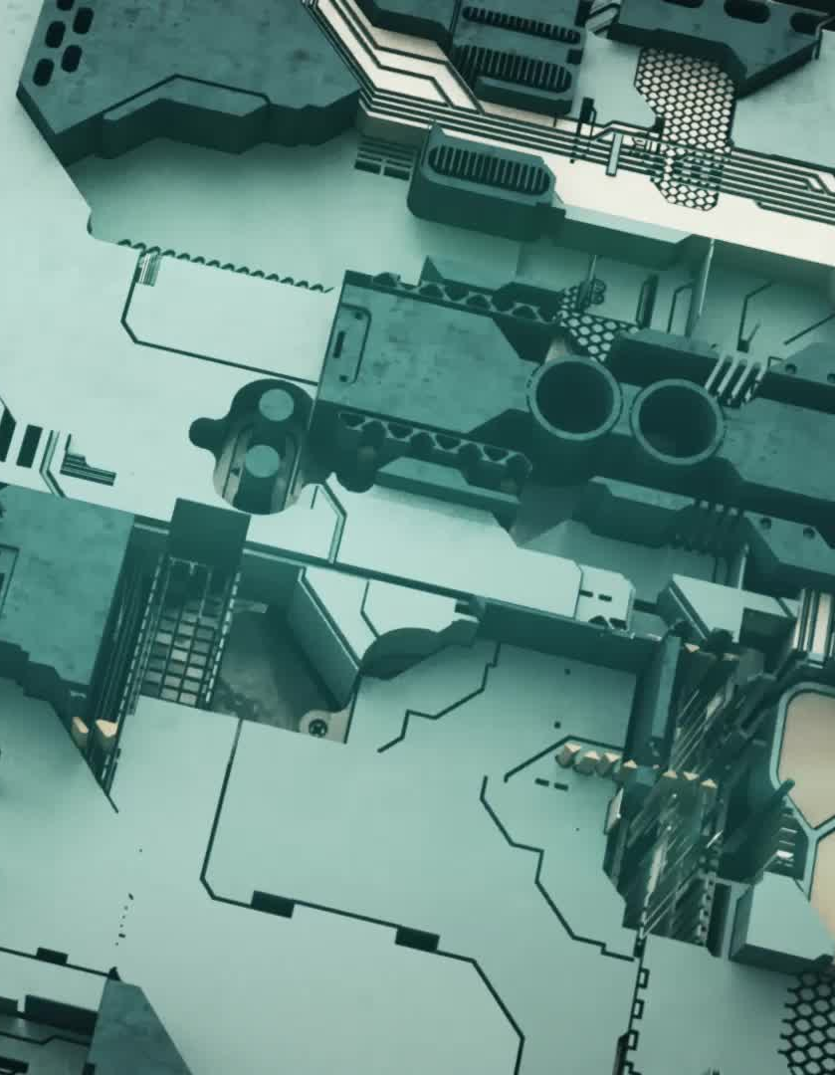
Engenharia de prompt, o que é isso?
Termo que se refere ao processo de criação e ajuste de prompts (ou instruções) que são dados a um modelo de linguagem baseado em Inteligência Artificial, como GPT-3 ou GPT-4.
Chatbots e assistentes virtuais: Ajudar a otimizar a interação entre o usuário e a IA.
Geração de conteúdo: Criar prompts que incentivem a IA a gerar conteúdo de alta qualidade, como redações, scripts de vídeo, postagens de mídia social, código de programação, etc.
Análise de sentimentos: Projetar prompts que ajudem a IA a analisar corretamente o sentimento em um texto.
Tradução de idiomas: Criar prompts que auxiliem a IA a traduzir corretamente entre idiomas.
Resposta a perguntas: Formular prompts que ajudem a IA a fornecer respostas precisas e úteis para perguntas específicas.

Slide 6

Como funciona a comunicação - LLM
Modelo LLM
A tecnologia LLM (large language model) é uma técnica de inteligência artificial que foi desenvolvida a partir de uma série de avanços em áreas como aprendizado de máquina, processamento de linguagem natural e redes neurais artificiais.
A criação da tecnologia LLM teve início na década de 1980, com o desenvolvimento de modelos de linguagem baseados em regras.
Em 2015, a empresa OpenAI lançou o modelo de linguagem GPT (Generative Pre-training Transformer), que utilizava uma arquitetura baseada em transformers para gerar texto de alta qualidade.

Slide 7


Integrando uma I.A. com uma aplicação
A OPENAI disponibiliza uma integração com sua inteligência artificial na forma de API.
Na camada gratuita versão 3.5 muito sujeita à instabilidades e acesso falho, além ter um crédito e prazo de duração limitados.
Ela está disponível para ser contratada direto pela OpenAi ou pela plataforma Azure..
Para acessar é preciso ter uma assinatura dos serviços, e seu acesso em larga escala é pago, porém a performance é bem melhor.

Slide 8

O Projeto
Criar uma Aplicação que elabore roteiros de viagens baseado nas informações da I.A.
1) Fornecer um roteiro de viagem para X dias para locais diversos, incluindo:
Principais pontos turísticos
Opções de Hospedagem
Locais para Almoço e Jantar
2) Fornecer detalhes sobre os locais exibidos

Slide 9

Montando os prompts
Como podemos configurar a lógica da aplicação?
Para comunicarmos com a I.A. e obter os melhores resultados, vamos utilizar um recurso de montar um prompt inicial que crie um modelo de resposta de acordo com o padrão que precisamos obter.
Neste cenário, utilizando a biblioteca da Microsoft Azure OpenAi podemos enviar mensagens com 3 definições diferentes:
System – (pré-programação do sistema)
User – (interação com o usuário)
Assistant – (histórico de respostas anteriores da I.A.)

Slide 10
Como obter JSON na resposta de uma I.A.
Para conseguirmos obter as respostas e categorizá-las, precisamos estabelecer um padrão, desta forma, através de prompt, forneceremos um modelo (Json Exemplo) e pediremos que as respostas da I.A. sejam no formato especificado.
Exemplo de mensagem inicial (System):
A sua resposta deverá vir em formato JSON conforme o exemplo que vou fornecer, você deverá estruturar o mesmo resultado, como neste modelo de exemplo em um array Json pronto para Deserialização, sua resposta deverá conter apenas o Json, sem nenhum comentário: { "Information": "colocar o texto da resposta", "Link": "colocar o endereço do site que referencia o local" }

Slide 11

O que precisamos para transformar isso numa aplicação ?
Uma linguagem de programação para fazer requisições Http
Uma assinatura de um serviço de Inteligência Artificial
Configuração da comunicação com o serviço
Criação de prompts para comunicação com a I.A.

Slide 12

A linguagem C#
Fácil aprendizado
Ampla integração
Multiplataforma
Segurança
Desempenho
Comunidade ativa
Recebe atualizações e melhorias anuais
Tem uma empresa gigante bancando

Slide 13

Serviços que foram necessários
Microsoft Azure Web App
Microsoft Open Ai

Slide 14
Modelo de Prompt 1
faça um roteiro de viagem de 5 dias para Grécia e conhecendo os principais pontos turísticos, indique um hotel e locais para almoçar e jantar baseados nas melhores experiências dos usuários em formato JSON conforme exemplo abaixo:você consegue estruturar o mesmo resultado neste modelo de exemplo em um array Json pronto para Deserialização : [
{
"dia": 1,
"Cidade": "Veneza",
"pontosTuristicos": [
"Piazza San Marco",
"Basílica de São Marcos",
"Palácio Ducal",
"Ponte dos Suspiros"
],
"hotel": "Hotel Gritti Palace",
"almoco": "Osteria Da Rialto",
"jantar": "Ristorante Quadri"
}
]

Slide 15
Modelo de Prompt 2
@"você atuará como um guia de viagens, falando sobre o que há para se conhecer nos lugares que forem apontados na visão do que um turista gostaria de ver, inclusive falando de dados históricos do local e curiosidades, como data da criação do local, fatos históricos que já aconteceram, pessoas famosas que estiveram ali, citar se é cobrada entrada, se tem horários específicos e alguma restrição para crianças ou idosos A sua resposta deverá vir em formato JSON conforme o exemplo que vou fornecer, você deverá estruturar o mesmo resultado
como neste modelo de exemplo em um array Json pronto para Deserialização, sua resposta deverá conter apenas o Json, sem nenhum comentário.
: { "Information": "colocar o texto da resposta", "Link": "colocar o endereço do site que referencia o local" }

Slide 16
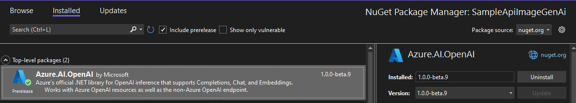
Pacote Nuget utilizado
Biblioteca Azure Ai Openai no C# - versão 1.0.0-beta 9
Link:learn.microsoft.com/pt-br/dotnet/api/overview/azure/ai.openai-readme?view=azure-dotnet-preview

Slide 17
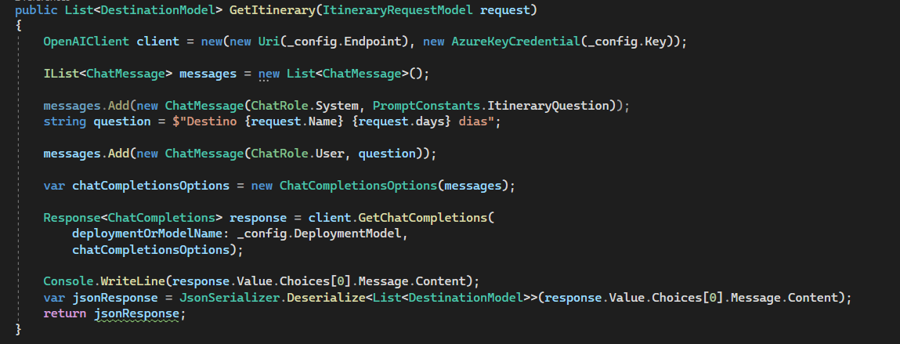
O código

Slide 18
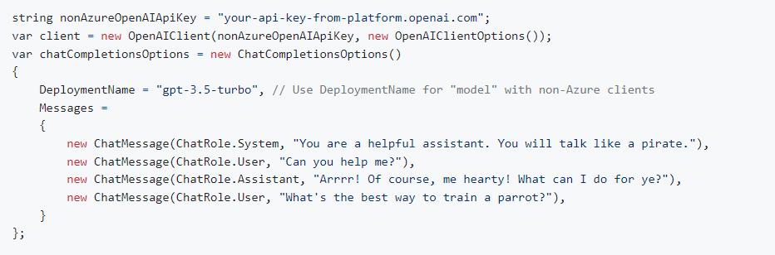
Os tipos de mensagens enviadas
SystemValue
AssistantValue
UserValue
FunctionValue

Slide 19
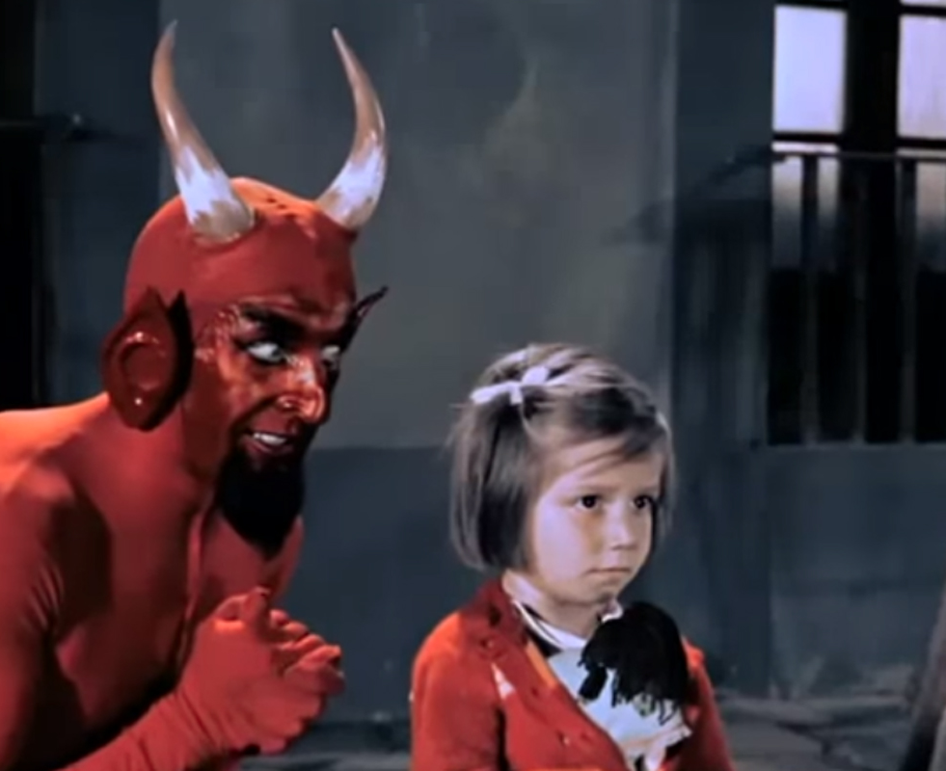
Demonstração
Vai lá....Testa esse código....

Slide 20
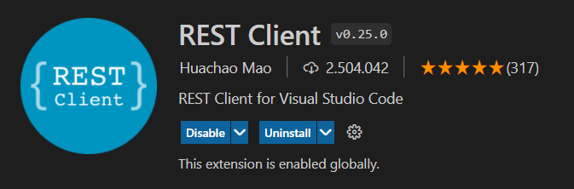
Para testar mais uma dica....
https://marcionizzola.medium.com/esque%C3%A7a-o-postman-use-o-vscode-para-testar-api-s-2b98c004b750

Slide 21
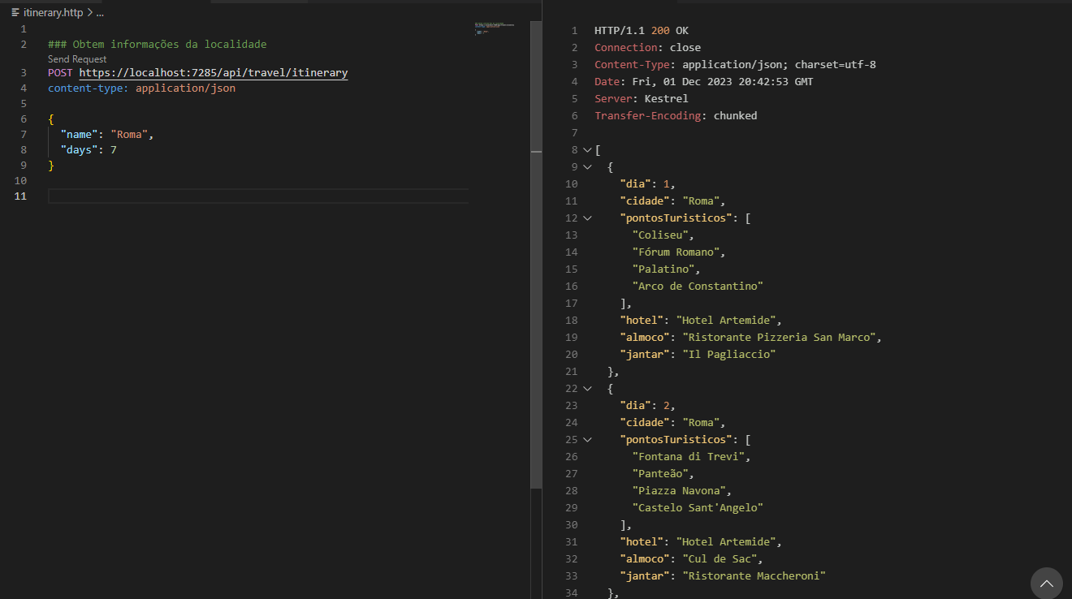
Exemplo da execução - Itinerary

Slide 22
Exemplo da execução - Itinerary
[
{
"dia": 1,
"cidade": "Roma",
"pontosTuristicos": [
"Coliseu",
"Fórum Romano",
"Arco de Constantino",
"Panteão"
],
"hotel": "Hotel de Rome",
"almoco": "La Piazzetta",
"jantar": "Pane e Salame"
},
{
"dia": 2,
"cidade": "Roma",
"pontosTuristicos": [
"Museus do Vaticano",
"Capela Sistina",
"Basílica de São Pedro"
],
"hotel": "Holiday Inn Rome Aurelia",
"almoco": "La Zanzara",
"jantar": "L'Antica Roma"
},
{
"dia": 3,
"cidade": "Florença",
"pontosTuristicos": [
"Galleria degli Uffizi",
"Ponte Vecchio",
"Piazza del Duomo",
"Catedral de Santa Maria del Fiore"
],
"hotel": "Hotel Brunelleschi",
"almoco": "Antico Noè",
"jantar": "Il Santo Bevitore"
},
{
"dia": 4,
"cidade": "Pisa",
"pontosTuristicos": [
"Torre de Pisa",
"Catedral de Pisa",
"Batistério de Pisa"
],
"hotel": "NH Pisa",
"almoco": "Osteria di Culegna",
"jantar": "Trattoria Da Bruno"
},
{
"dia": 5,
"cidade": "Roma",
"pontosTuristicos": [
"Fontana di Trevi",
"Escadaria de Espanha",
"Piazza Navona"
],
"hotel": "Grand Hotel de la Minerve",
"almoco": "Osteria del Pegno",
"jantar": "Hostaria da Pietro"
}
]

Slide 23
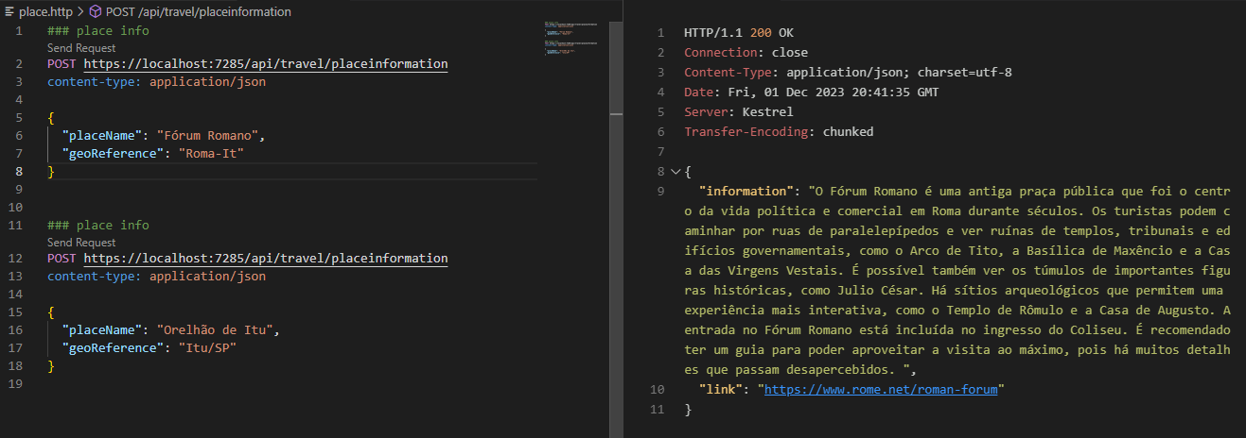
Exemplo da execução – Place Info

Slide 24
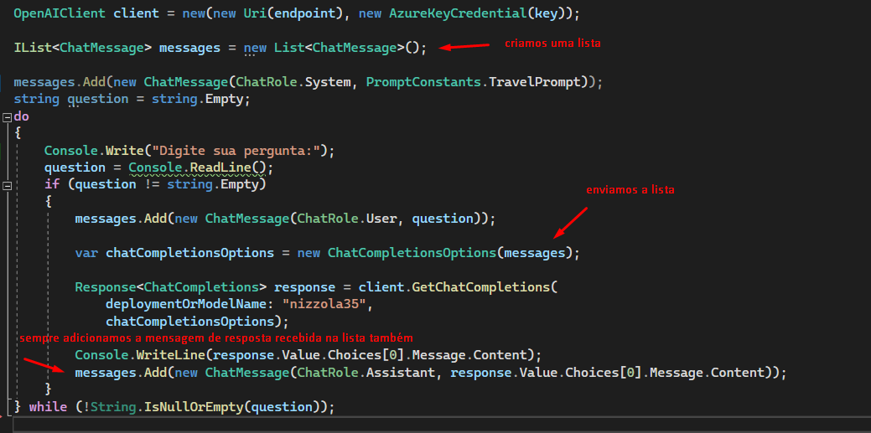
Outro exemplo
Mantendo uma conversação sequencial

Slide 25
Considerações
Com esta abordagem você pode criar inúmeros serviços como:
Assistente de problemas mecânicos
Montagem de treinos para exercícios
Receitas para cozinhar
Resumos de Livros
Gerador de descrição para produtos ou classificados

Slide 26
Referências
https://github.com/Azure/azure-sdk-for-net/blob/Azure.AI.OpenAI_1.0.0-beta.9/sdk/openai/Azure.AI.OpenAI/README.md
https://learn.microsoft.com/en-us/dotnet/api/overview/azure/ai.openai-readme?view=azure-dotnet-preview

Slide 27
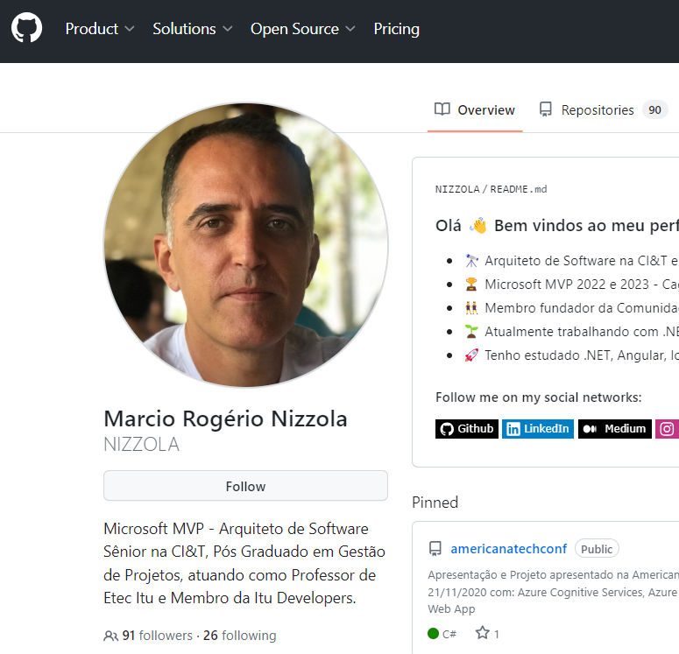
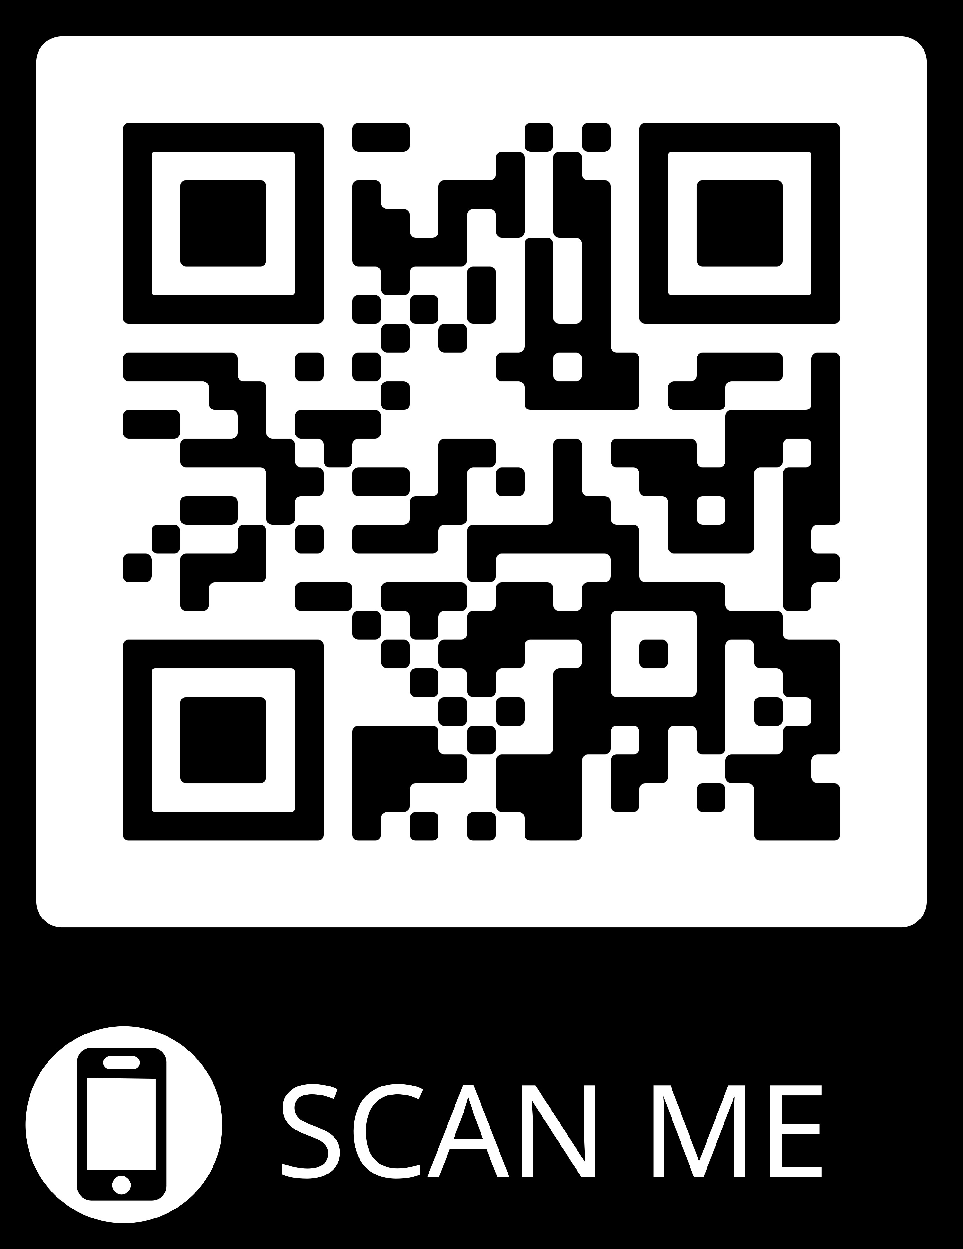
https://linktr.ee/NIZZOLA
https://github.com/nizzola
https://github.com/NIZZOLA/9meetupItuDevelopers.git
https://www.linkedin.com/in/nizzola
Mais de 100 artigos sobre .NET
marcionizzola.medium.com

